Slide 1
A PATOLOGIA DIGITAL
IMPORTÂNCIA, DESAFIOS E ANSEIOS
Cristovam Scapulatempo Neto
Diretor Médico de Patologia e Genômica DASA
Tesoureiro da Sociedade Brasileira de Patologia
Coordenador do Comitê técnico de Patologia da ABRAMED

Slide 2
Declaração de Conflito de Interesse
Dr Cristovam Scapulatempo Neto afirma não ter conflito de interesse a declarar
Exigência da RDC Nº 96/08 da ANVISA

Slide 3
CENÁRIO DA PATOLOGIA NO BRASIL
3.445 patologistas
56 %
12 % + 70 anos e 2,1 % 29 anos
+50% Sudeste
1/5 Nordeste
14,5% Sul
9,5% CO
Fonte: O patologista, número 14, 2022

Slide 4
CENÁRIO DA PATOLOGIA NO BRASIL
- 1,4 patologistas / 100 mil habitantes
- Ideal 4 a 5 / 100 mil habitantes
Fonte: O patologista, número 14, 2022

Slide 5
CENÁRIO DA PATOLOGIA NO BRASIL
Movimento de verticalização de grandes grupos
Grande volumetria de exames
Avanço da patologia Hospitalar com foco no suporte da Oncologia (High growth)
Dificuldade de contratação de médicos patologistas
Escassez de médicos buscando a patologia como especialidade
Ausência de fellows em subespecialidades

Slide 6
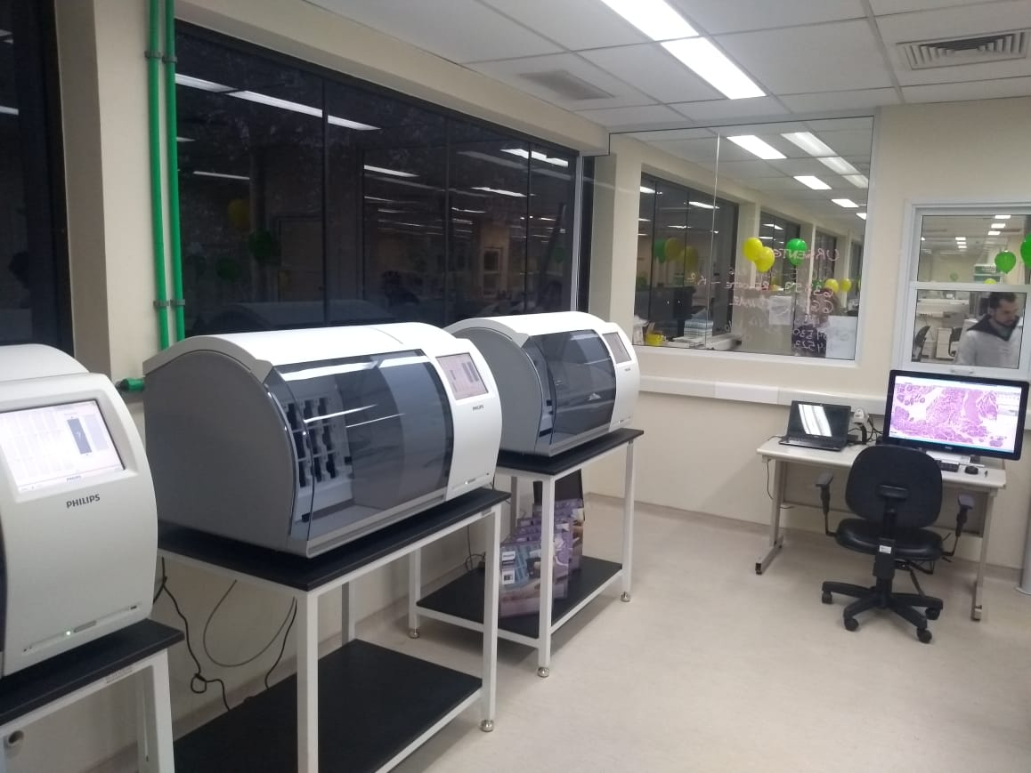
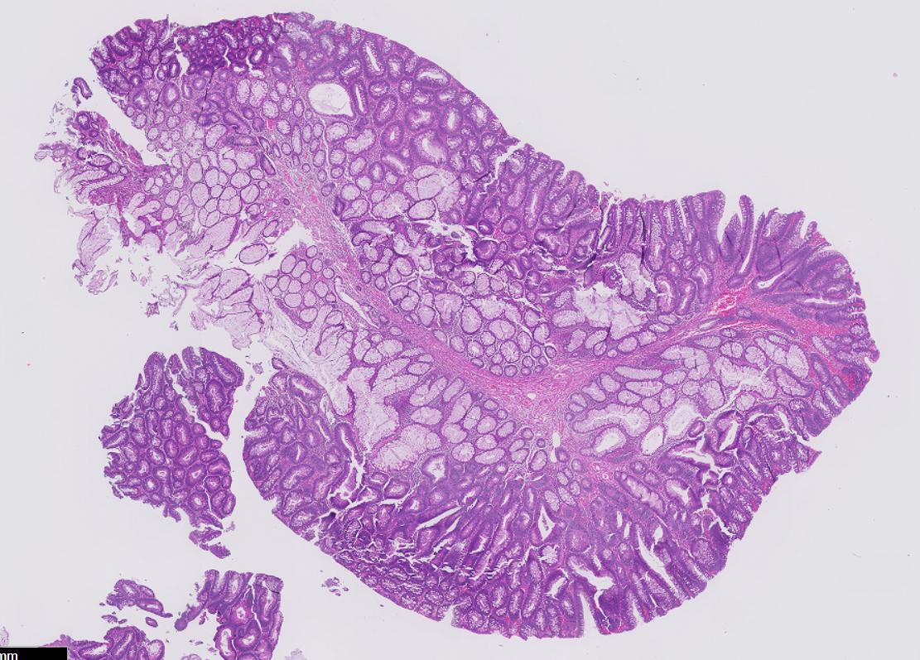
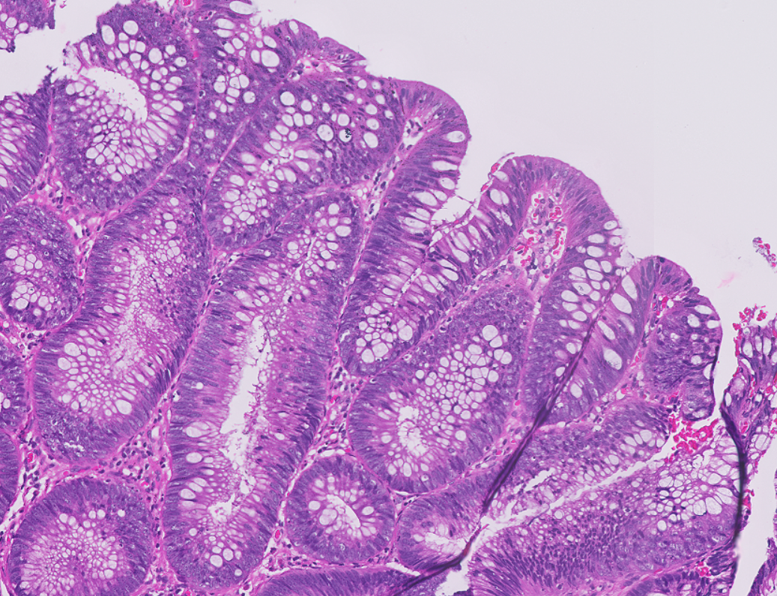
O QUE É A PATOLOGIA DIGITAL?
É a utilização de scanneres para captação das imagens das lâminas e utilização de telas de computador para visualização das imagens histológicas digitalizadas.

Slide 7
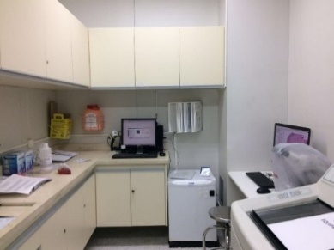
QUAIS BENEFÍCIOS A PATOLOGIA DIGITAL TRAZ?
Patologistas mais presentes nos Hospitais para Congelações.
Participação de Tumor Boards multidisciplinares.
Educação de Residentes e Fellows.
Diminuição de custos com logística: menos transporte de materiais de pacientes.
Capital pessoal: Patologistas experts nas subespecialidades podendo dar suporte a diversos centros;
sistema atrativo para patologistas (homme office e station hubs).
Criação de uma rede de patologistas (network) nacional e internacional.
Viabilidade de implementação de subespecialidades (volume de casos e de patologistas).
Fácil acesso às lâminas quando necessário – revisão e discussão de casos à distância.
Desenvolvimento de projetos com inteligência artificial.

Slide 8
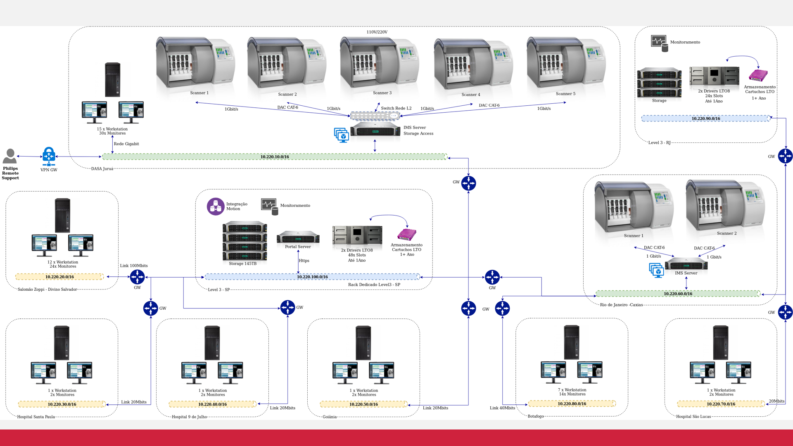
CENÁRIO DA PATOLOGIA DASA 2018
AQUISIÇÃO DE 7 NOVOS SCANNERS

Slide 9
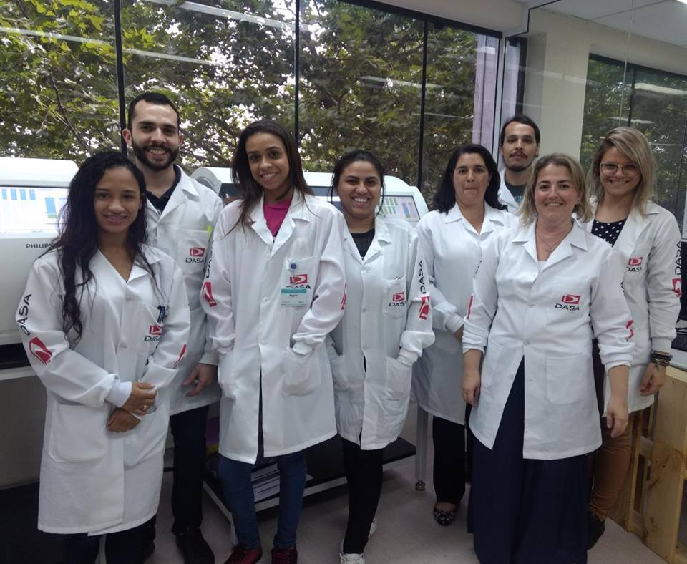
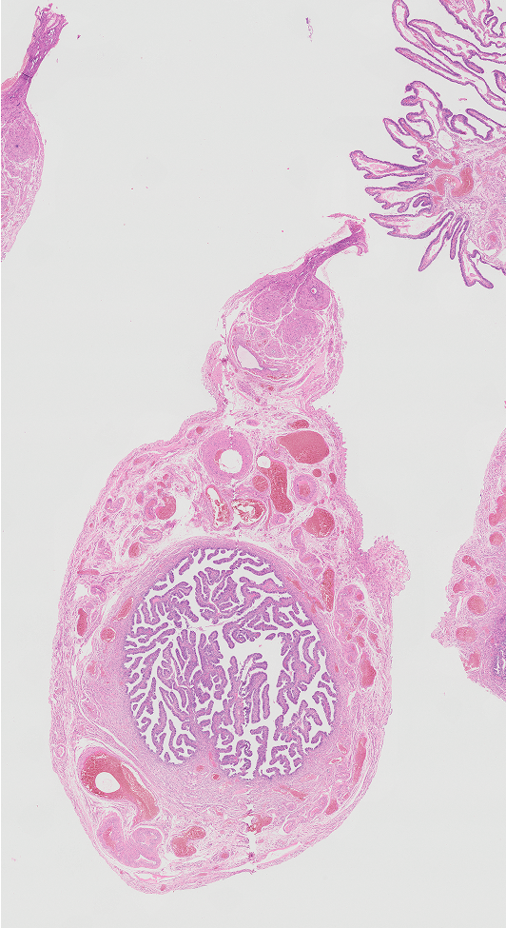
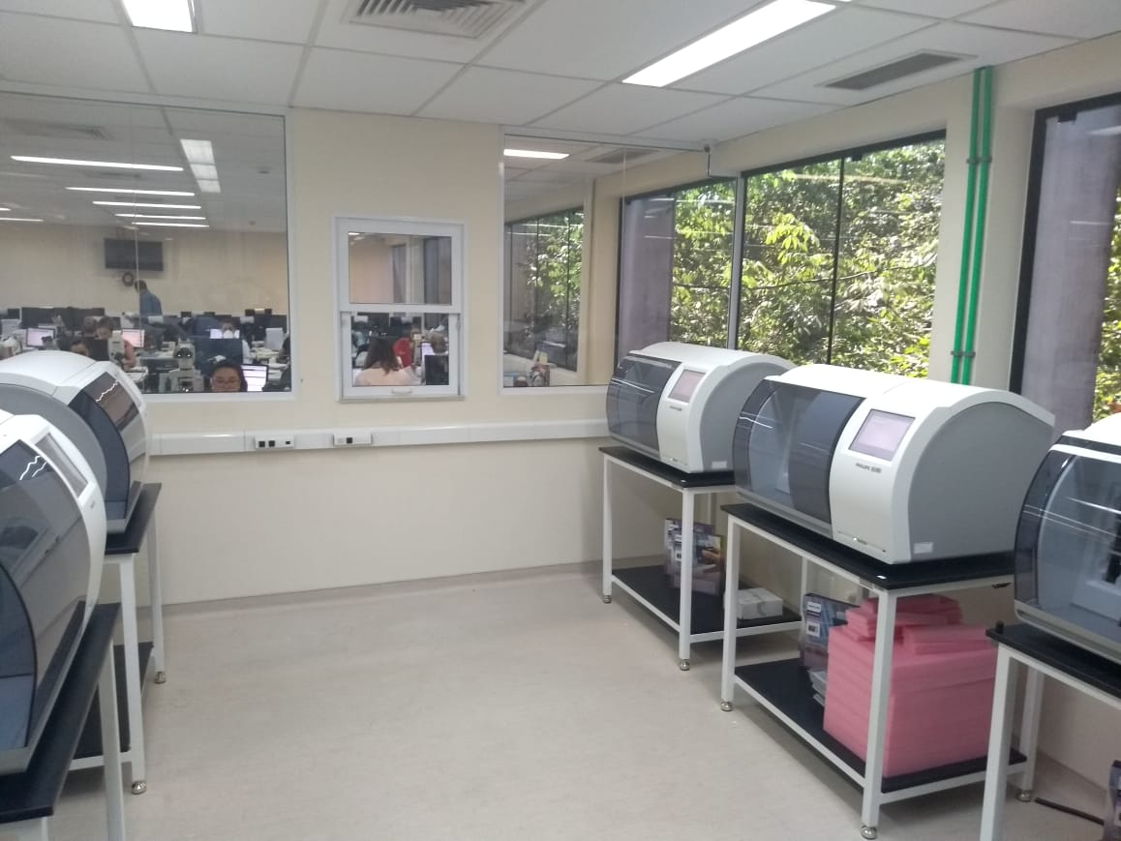
DEZEMBRO 2018

Slide 10
Em média houve um aumento de produtividade de 21% por patologista
Arch Pathol Lab Med. 2020 Feb;144(2):221-228.

Slide 11
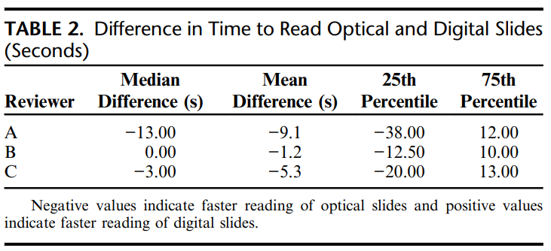
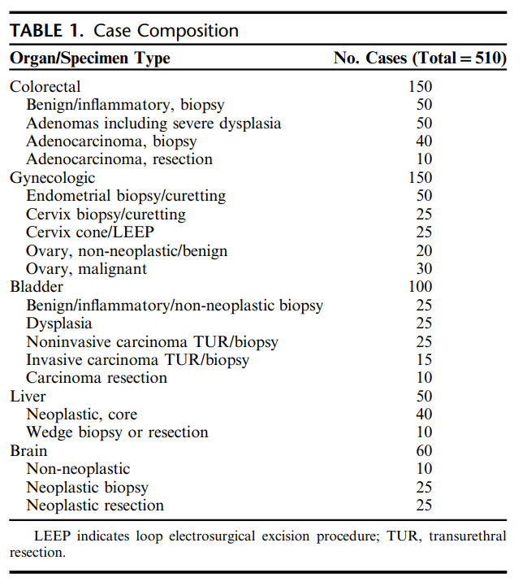
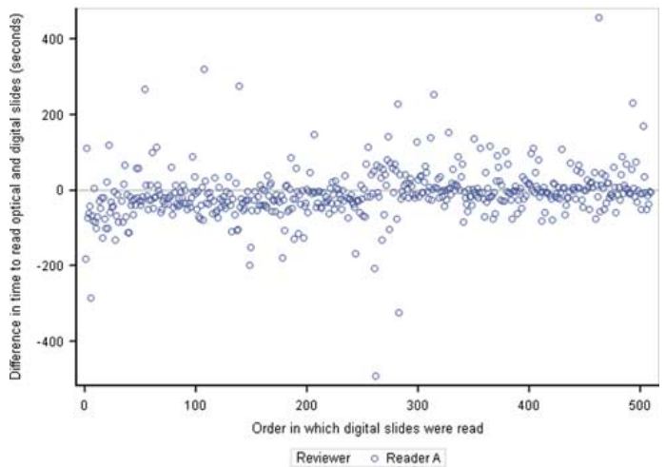
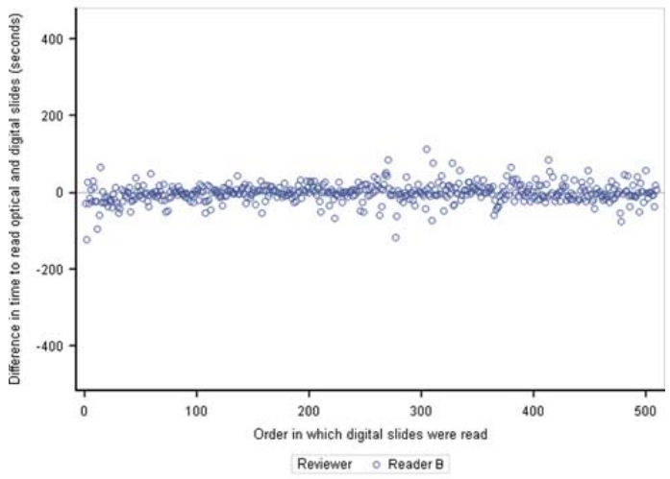
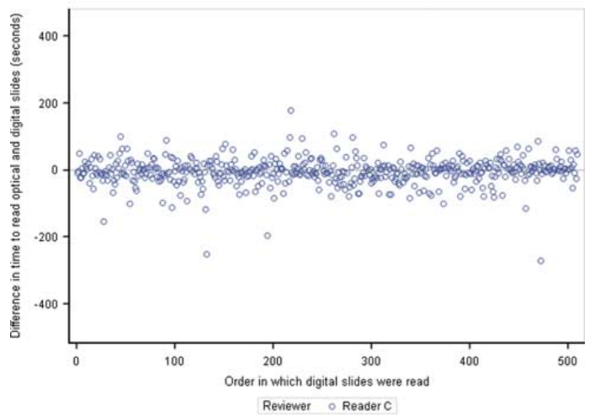
NÃO HÁ DIFERENÇA SIGNIFICATIVA DE TEMPO ENTRE AS METODOLOGIAS
Am J Surg Pathol. 2018 Jan;42(1):53-59.

Slide 12
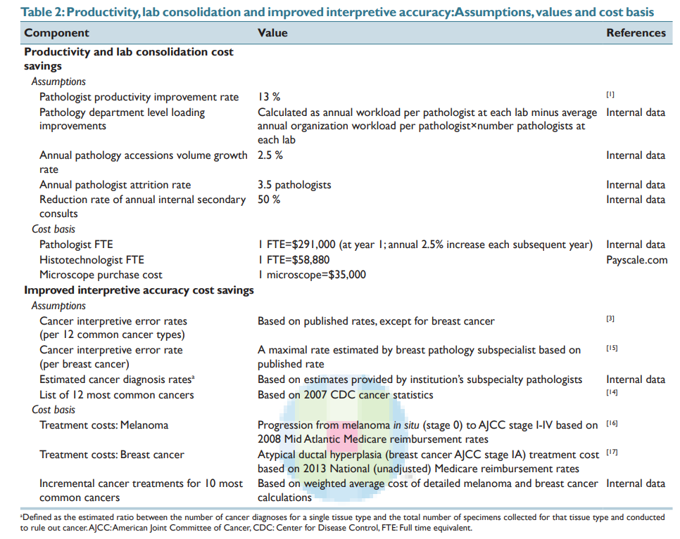
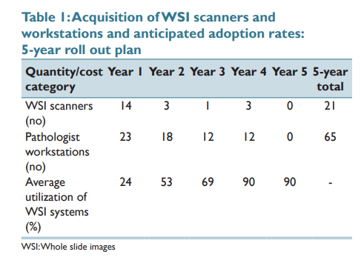
J Pathol Inform 2014, 1:33

Slide 13
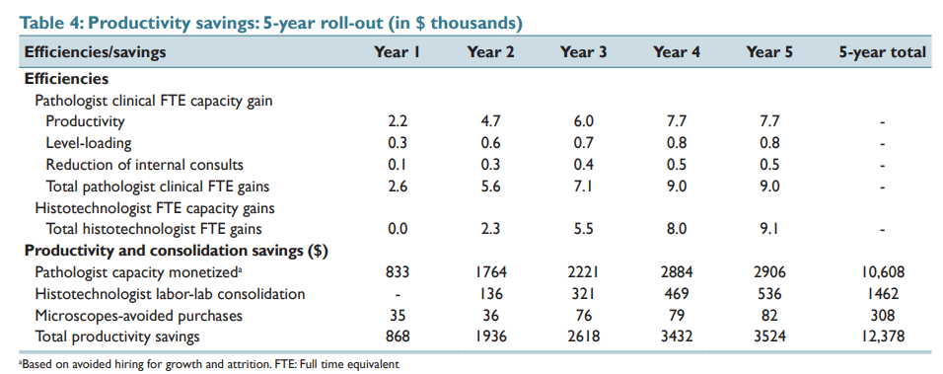
J Pathol Inform 2014, 1:33

Slide 14
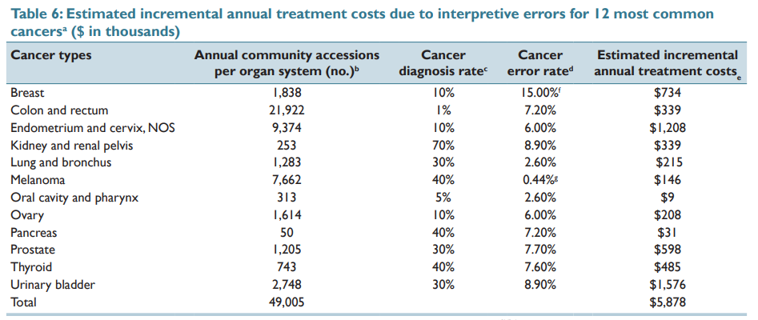
J Pathol Inform 2014, 1:33
Notes:
a List of most common cancers determined according to 2007 US cancer Statistics (excluding lymphoma and leukemia)[14], b Represents total accessions for each organ system conducted to rule out or confirm a cancer diagnosis, c Cancer diagnosis rates within total community accessions for each organ system conducted to rule out or confirm a cancer diagnosis. Rates provided by internal subspecialty pathologists. For melanoma‑ suspected cancer diagnosis rates were used, d Cancer interpretive error rates based on Raab and Grzybicki[3], except for breast cancer, e Calculated based as the product of (i) Annual Community accessions per organ system x (ii) Cancer diagnosis rate (iii) Interpretive error rate (iv) Average annual incremental treatment costs per interpretive error cancer case at $21,444 (except for breast cancer at $26,611 and melanoma at $10,803) (see Table 5), f A maximal rate provided by the institution’s breast subspecialty pathologist based on Price et al [15], g Rate based on an effective interpretive error rate as determined in Table 5

Slide 15
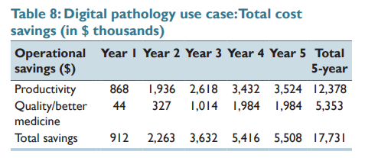
J Pathol Inform 2014, 1:33

Slide 16
MAS A IMPLEMENTAÇÃO DA PATOLOGIA DIGITAL É ALGO SIMPLES?
NÃO

Slide 17
REQUISIÇÕES BÁSICAS PARA O SUCESSO
DA PATOLOGIA DIGITAL
Uso de código de barras nos cassetes
Uso de código de barras nas etiquetas das lâminas
Lâminas de alta qualidade
. Cortes finos
. Adequado número de cortes por lâminas (3 x2x1)
. Lâminas e lamínulas de alta qualidade
. Meio de montagem de qualidade
. Meio de montagem em quantidade certa para evitar excessos
E muito mais!!!!!!!!

Slide 18
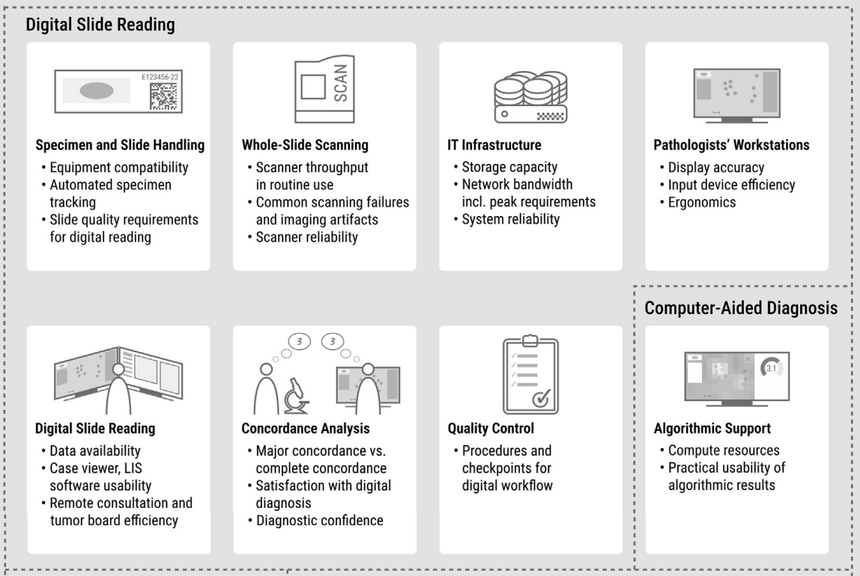
REQUISIÇÕES BÁSICAS PARA O SUCESSO
DA PATOLOGIA DIGITAL
Lab Invest 103 (2023) 100244

Slide 19
REQUISIÇÕES BÁSICAS PARA O SUCESSO
DA PATOLOGIA DIGITAL
Durante o escaneamento
Falha no escaneamento : idealmente < 1%
Lâminas presas no equipamento: até 0,7%
Falha na leitura do código de barras : 0,5-1,2%
Quebra da lâmina pelo scanner
Lâmina grudada no Rack (lâmina úmida)
Erro de câmera
Erro do braço robótico
Lâminas derrubadas pelo robô
Lab Invest 103 (2023) 100244

Slide 20
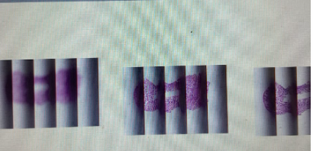
REQUISIÇÕES BÁSICAS PARA O SUCESSO
DA PATOLOGIA DIGITAL
Pós escaneamento
Imagens incompletas.
Imagens borradas (fora de foco): 0,5-3,5% das lâminas
. Lâminas sujas
. Objetivas sujas
Efeito veneziana nas lâminas
Lab Invest 103 (2023) 100244

Slide 21
REQUISIÇÕES BÁSICAS PARA O SUCESSO
DA PATOLOGIA DIGITAL
INFRA ESTRUTURA DE TI
Tamanho dos arquivos (± 2Gb):
. Tamanho do tecido
. Número de cortes
. Resolução (20x vs 40X)
. Setup de compressão da imagem
Espaço total de armazenamento
. Número de lâminas escaneadas
. Tempo de guarda das imagens
Cloud
Servidores
Hot Storage
Cold Storage
Lab Invest 103 (2023) 100244

Slide 22
REQUISIÇÕES BÁSICAS PARA O SUCESSO
DA PATOLOGIA DIGITAL
INFRA ESTRUTURA DE TI
Imagens arquivadas para big data e construção de algoritmos
Imagens para diagnóstico na rotina
Lab Invest 103 (2023) 100244

Slide 23
REQUISIÇÕES BÁSICAS PARA O SUCESSO
DA PATOLOGIA DIGITAL
INTERNET
CAPEX
Variáveis importantes:
. Distância entre servidor e o scanner.
. Servidor físico ou em cloud
. Distância entre o patologista e o servidor
Patologista: 100-300Mbits/s
Scanner: link dedicado de pelo menos 500Mbits/s
OPEX
Lab Invest 103 (2023) 100244

Slide 24
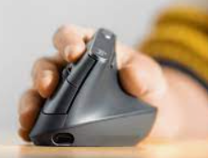
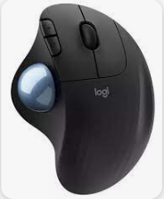
REQUISIÇÕES BÁSICAS PARA O SUCESSO
DA PATOLOGIA DIGITAL
WORKSTATIONS
- Ideal 2 monitores (24-32 polegadas).
. Resolução de 2-8 MPx
- Memória RAM: 3-32GB
1MPx
2MPx
3 MPx
4MPx
8MPx
Lab Invest 103 (2023) 100244

Slide 25
REQUISIÇÕES BÁSICAS PARA O SUCESSO
DA PATOLOGIA DIGITAL
Leitura das lâminas digitais
O gargalo da patologia
Estudos mostram dados variados sobre produtividade.
2006-13: 17% de preferência dos patologistas por laudarem digitalmente.
Atualmente: 82% de preferência dos patologistas por laudarem digitalmente.
Visualização panorâmica do tecido
Facilidade para discussão de casos e apresentação em Tumor Boards
Possibilidade de home office sem risco de perda ou dano em lâminas físicas.
Facilidade para mensurações
Possibilidade de uso de ferramentas de AI
Lab Invest 103 (2023) 100244

Slide 26
REQUISIÇÕES BÁSICAS PARA O SUCESSO
DA PATOLOGIA DIGITAL
VALIDAÇÃO
Concordância entre lâminas físicas e digitais.
Intervalo entre as avaliações é variável: 2, 3, 6 semanas. 1 ano. CAP 2 semanas.
60 casos .
Geralmente a concordância é alta, mas pode variar de acordo com o órgão.
(ideal 95%)
No DASA PTGI foi a especialidade que teve discrepâncias.
Lab Invest 103 (2023) 100244

Slide 27
REQUISIÇÕES BÁSICAS PARA O SUCESSO
DA PATOLOGIA DIGITAL
CONTROLE DE QUALIDADE
Muito esforço é poupado se detectarmos problemas nas lâminas antes do escaneamento.
Ferramentas de QC: AI ou inspeção de 1,5% das lâminas por um técnico sênior.
Ausência de tecido, imagem borrada, veneziana etc... (re-escanamento automático).
Quando detectado pelo patologista – Comunicação imediata para o time da tele.
Lab Invest 103 (2023) 100244

Slide 28
REQUISIÇÕES BÁSICAS PARA O SUCESSO
DA PATOLOGIA DIGITAL
Uso de ferramentas de AI
Devem ser validados
Geralmente cada ferramenta faz uma única análise
Necessário uma capacidade computacional grande dependendo do tipo de análise e do número de lâminas.
Acionamento manual (mais comum), levando a retardo na liberação de laudos
Acionamento automático (integrado com LIS para determinada análise)
Ex: busca de H. Pylori em toda biópsia gástrica.
fazer análise de RE, RP, Ki-67 e Her-2 em todos os painéis de mama
Lab Invest 103 (2023) 100244

Slide 29
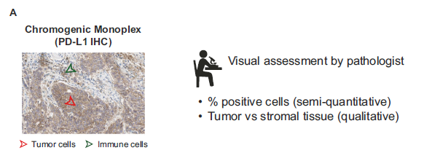
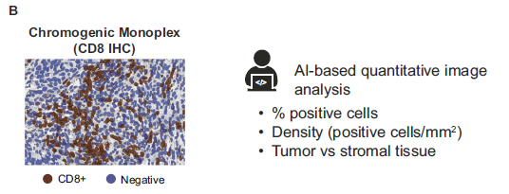
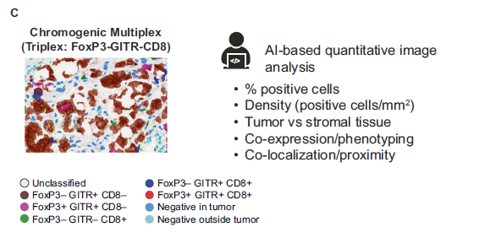
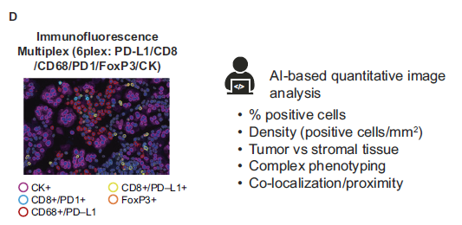
APLICAÇÕES DA PATOLOGIA DIGITAL EM IHC
Modern Pathology (2022) 35:23–32

Slide 30
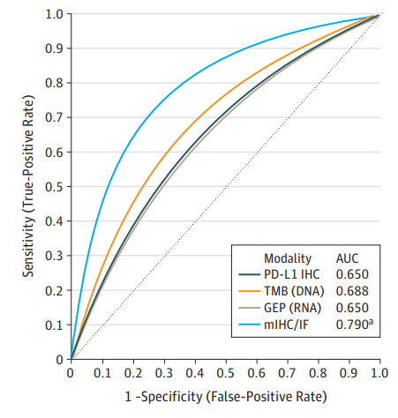
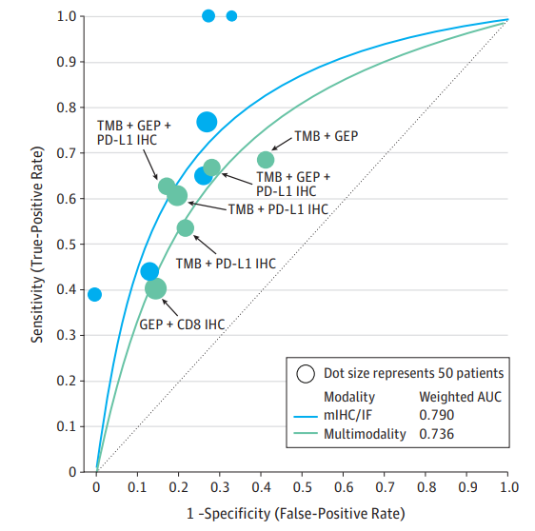
Meta análise buscando o melhor biomarcador de resposta à imunoterapia:
IHC
TMB
GEP
mIHC/IF
Existe a necessidade de
abordagens computacionais mais complexas para decifrar a biologia e aumentar
a utilidade clínica.
JAMA Oncol. 2019;5(8):1195-1204

Slide 31
INTELIGÊNCIA ARTIFICIAL EM PATOLOGIA
POR QUE PRECISAMOS?
Redução do tempo de análise de cada caso.
Controle de qualidade Redução de erros diagnósticos.
Aumento da produção médica .
Análises complexas para predição de comportamento biológico ou resposta a drogas.

Slide 32
INTELIGÊNCIA ARTIFICIAL EM PATOLOGIA
ALGORITMOS COM AI
Base para criação de algoritmos
Algoritmos que exibem comportamento semelhante à inteligência humana
Lâminas digitalizadas
Capacidade computacional
Redes complexas que tentam imitar caminhos neurais humanos e assim aprender fatos (redes neurais profundas).
Plataformas de anotação
Notes:
Normalmente, quanto mais executamos uma tarefa, mais habilidosos ficamos nela. Isso é resultado da nossa capacidade de aprender. A repetição ou a execução frequente de procedimentos relacionados funciona como um treinamento para nós. Algo parecido ocorre nos sistemas de inteligência artificial: dados disponíveis publicamente (a partir da web, por exemplo) ou registrados em plataformas próprias servem de treinamento para os algoritmos de inteligência artificial.

Slide 33
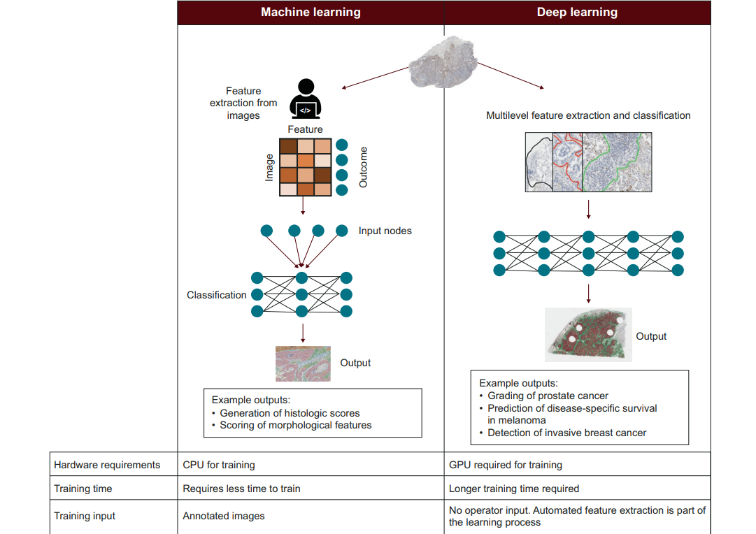
INTELIGÊNCIA ARTIFICIAL EM PATOLOGIA
Modern Pathology (2022) 35:23–32

Slide 34
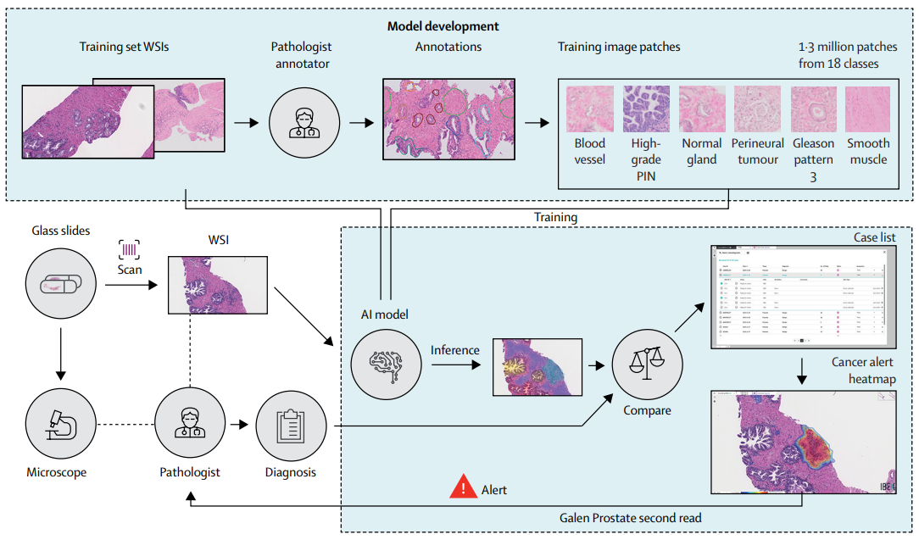
GALEN PROSTATE (IBEX)
Desenvolvimento (Philips Scanner)
Training (1357480 image patches from 549 H&E-stained slides)
Internal test (2501 H&E-stained slides) datasets.
Validação (AT2 APERIO)
- external dataset of 100 consecutive cases (1627 H&E-stained slides)
Patologista | AI
Benigno | Positivo
Gleason 6 | Gleason >7
Notes:
Fig. 3 | Algorithm agreement with reference standards and comparison to pathologists. Algorithms’ agreement (quadratically weighted κ) with reference standards established by uropathologists shown for the internal and external validation sets (left). On subsets of the internal and US external validation sets, agreement of general pathologists with the reference standards is additionally shown for comparison (right).

Slide 35
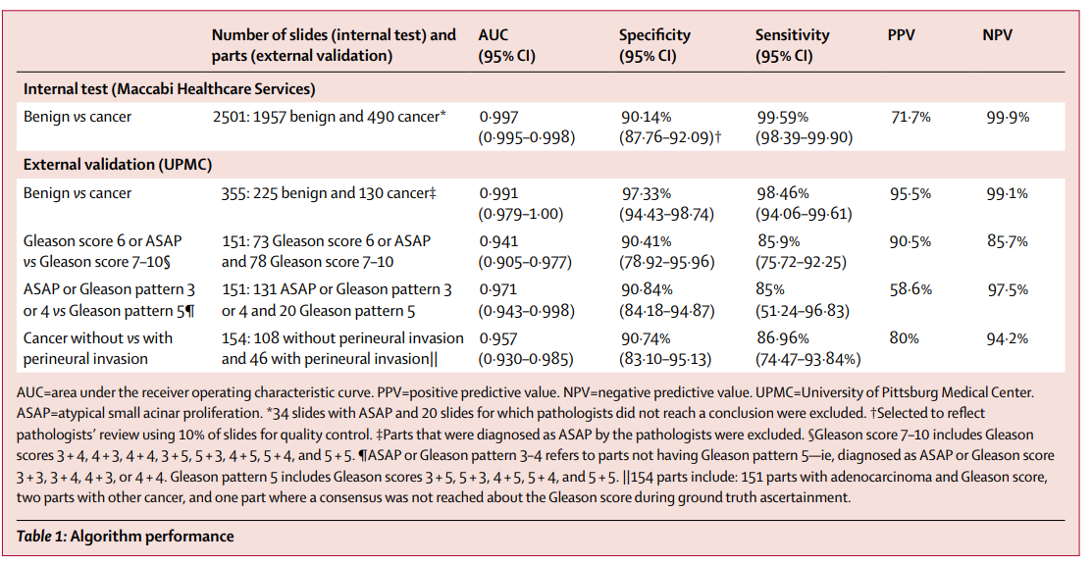
Lancet Digital Health 2020; 2: e407–16

Slide 36
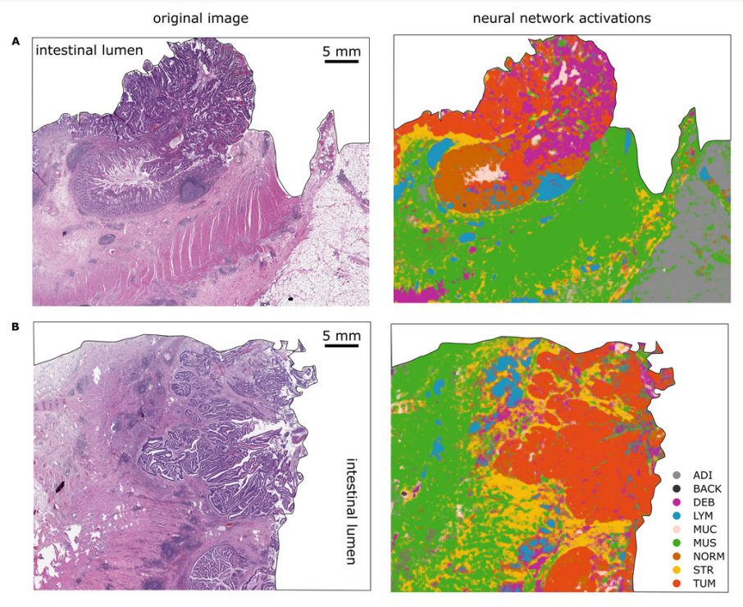
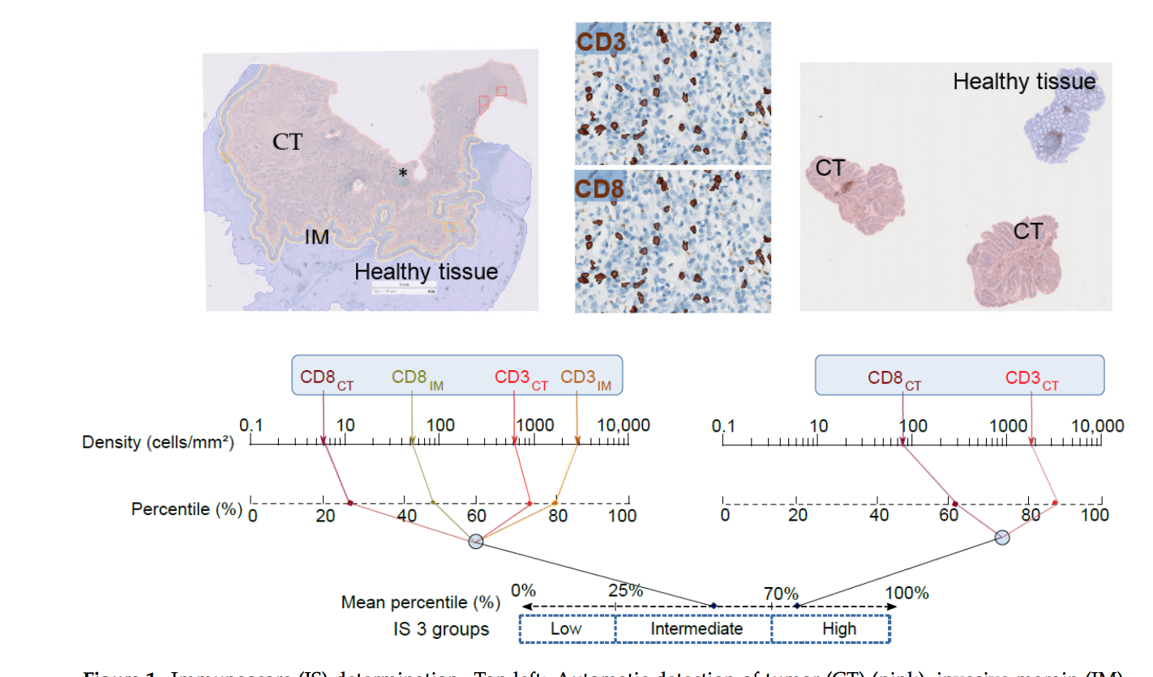
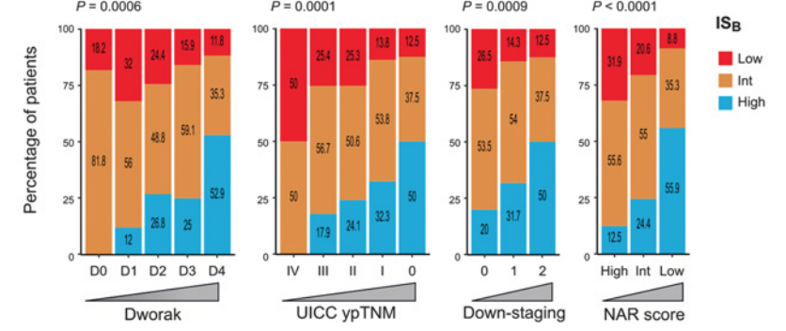
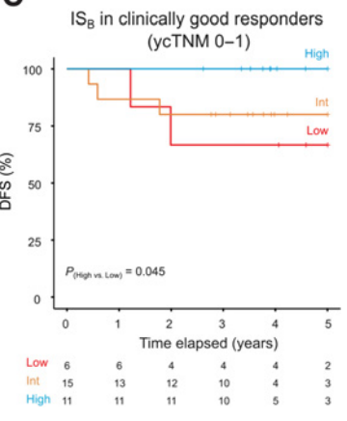
IS mede a resposta imune do hospedeiro no sitio tumoral
N=249 | ISb -High | ISb-Low
SLD5a | 91,1% | 65,8%
Good resp nT | 6x mais | -
Sissy et al. Cancers 13:1281, 2021
Lanzi et al. Oncoimmunology 9:1-3, 2020
Frederik Großerueschkamp. Visc Med 2021;37:482–490

Slide 37
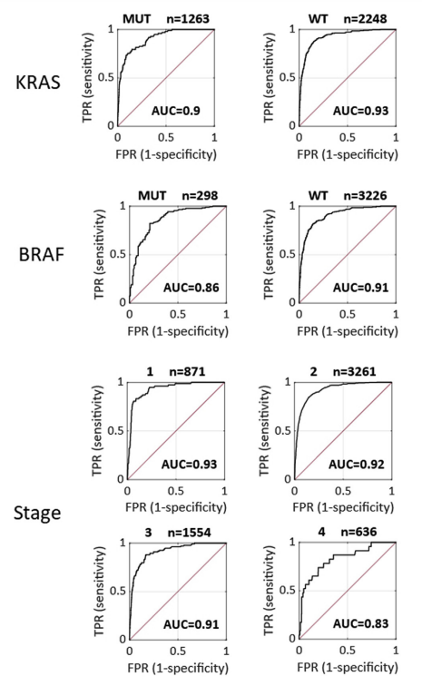
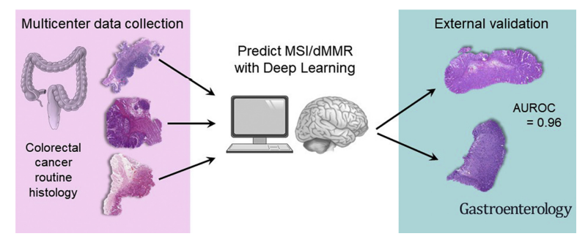
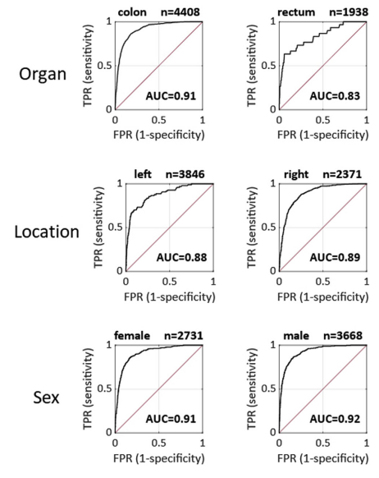
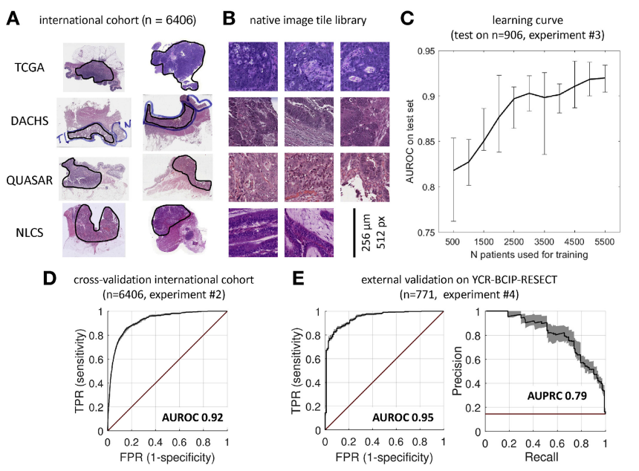
MSI DETECT CONSORTIUM
Gastroenterology 2020;159:1406–1416
Notes:
Figure 1. Deep learning workflow and learning curves. (A) Histologic routine images were collected from 4 large patient cohorts. All slides were manually quality checked to ensure the presence of tumor tissue (outlined in black). (B) Tumor regions were automatically tessellated, and a library of millions of nonnormalized (native) image tiles was created. (C) The deep learning system was trained on increasing numbers of patients and evaluated on a random subset (n ¼ 906 patients). Performance initially increased by adding more patients to the training set but reached a plateau at approximately 5000 patients. (D) Crossvalidated experiment on the full international cohort (comprising TCGA, DACHS, QUASAR, and NLCS). Receiver operating characteristic (ROC) with true positive rate shown against false positive rate AUROC is shown on top. (E) ROC curve (left) and precision-recall curve (right) of the same classifier applied to a large external data set. High test performance was maintained in this data set, and thus, the classifier generalized well beyond the training cohorts. The black line indicates average performance, the shaded area indicates bootstrapped confidence interval, and the red line indicates random model (no skill). FPR, false positive rate; TPR, true positive rate;

Slide 38
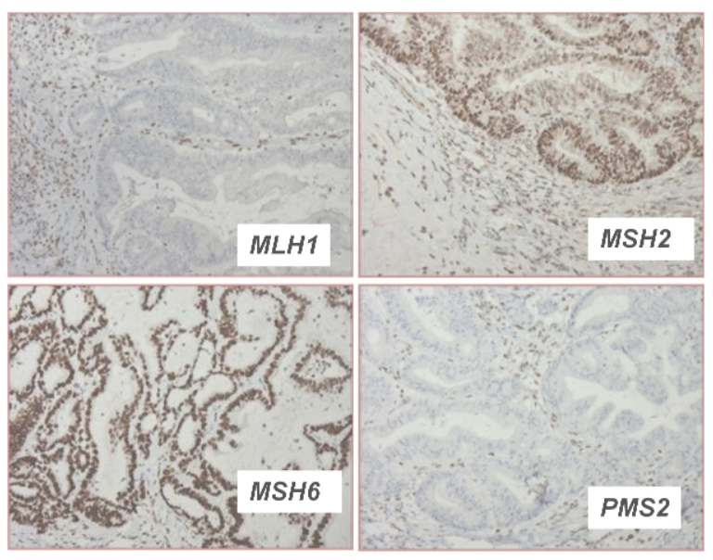
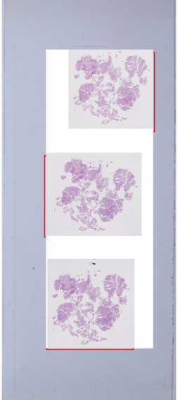
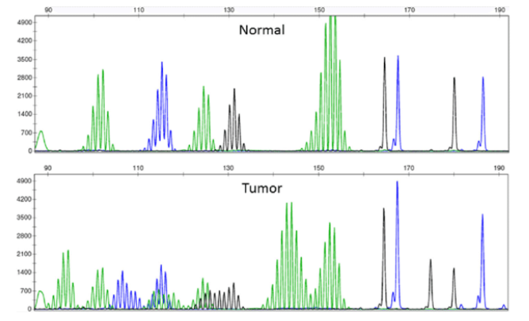
Algoritmo pode ajudar a selecionar os casos para confirmação já que a sensibilidade gira em torno de 98-99%
https://www.lynchscreening.net/implementation/immunohistochemistry-ihc-only-2/
Redução de tempo e custos
AUROC=0,78
Applied Cancer Research. 37. 13. 10.1186/s41241-017-0020-1
Gastroenterology 2020;159:1406–1416
Notes:
Supplementary Figure 11. Classifier performance in biopsy samples (YCR-BCIP biopsy). (A) Representative whole slide image; brightness and contrast have been linearly increased for better visibility (þ20%). This examples shows that endoscopic biopsy tissue is usually fragmented. (B) Receiver operating characteristic curve related to experiment 5 in Supplementary Table 5. (C) Receiver operating characteristic curve related to experiment 6 in Supplementary Table 5.

Slide 39
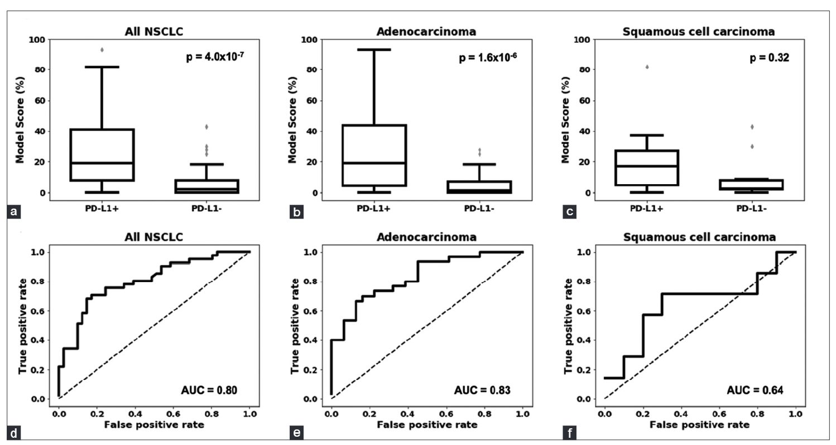
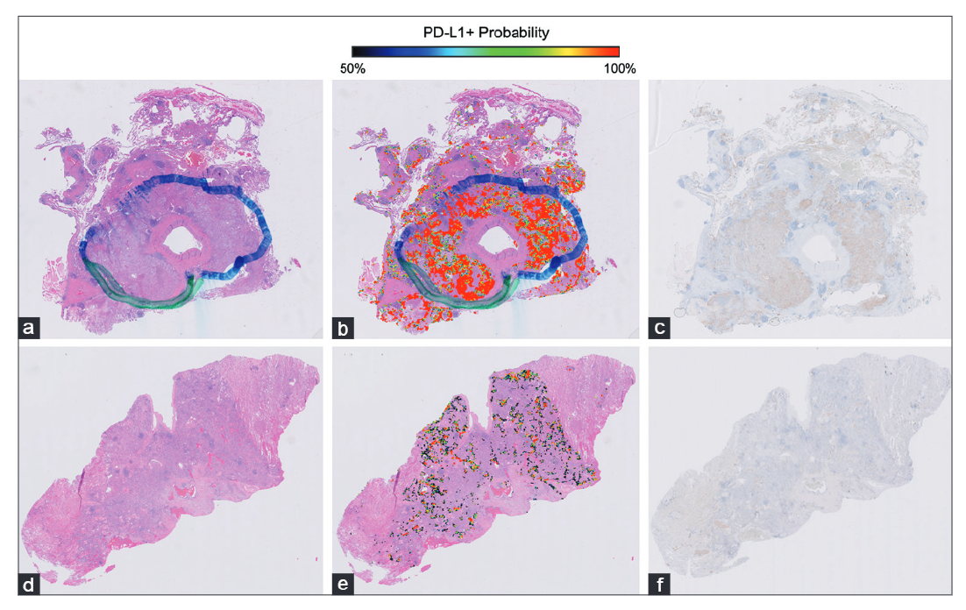
Trainning Cohort Test cohort
28 PDL1+ 41 PDL1 +
20 PDL1- 41 PDL1-

Slide 40
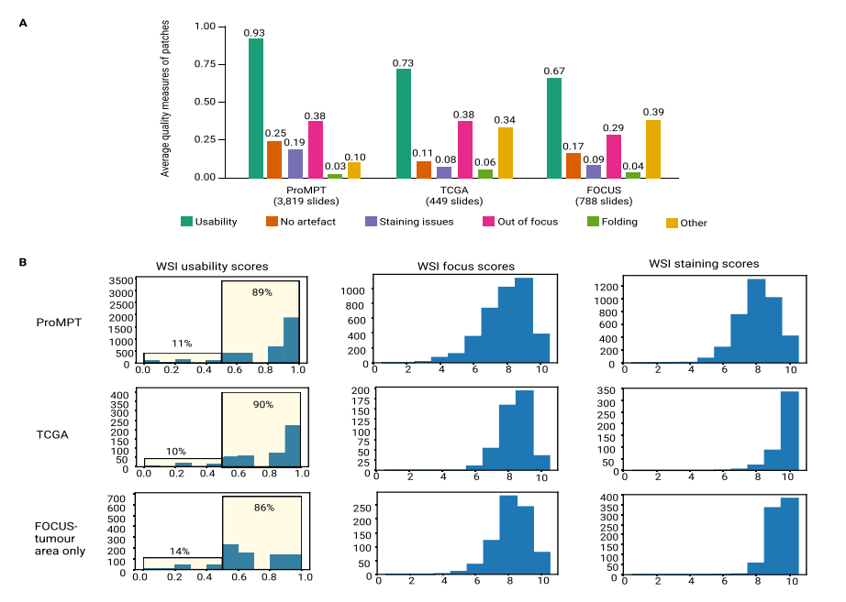
A avaliação da qualidade das lâminas pode ser realizada de maneira automatizada por Inteligência artificial.
Qualidade das lâminas é fundamental para otimização da patologia digital
Scientifc Reports (2022) 12:5002
Notes:
Figure 1. (A) Average estimated quality measures of patches extracted from the entire ProMPT cohort (3819 WSIs), and the TCGA-prostate (449 WSIs), and FOCUS (788 WSIs) cohorts. (B) Distribution of estimated usability scores of WSIs in each cohort (entire ProMPT cohort, TCGA, and FOCUS) and distribution of estimated scores for WSI focus and H&E staining quality (0–10, lowest quality to highest quality). WSI scores for the FOCUS cohort are calculated for tumour regions only

Slide 41
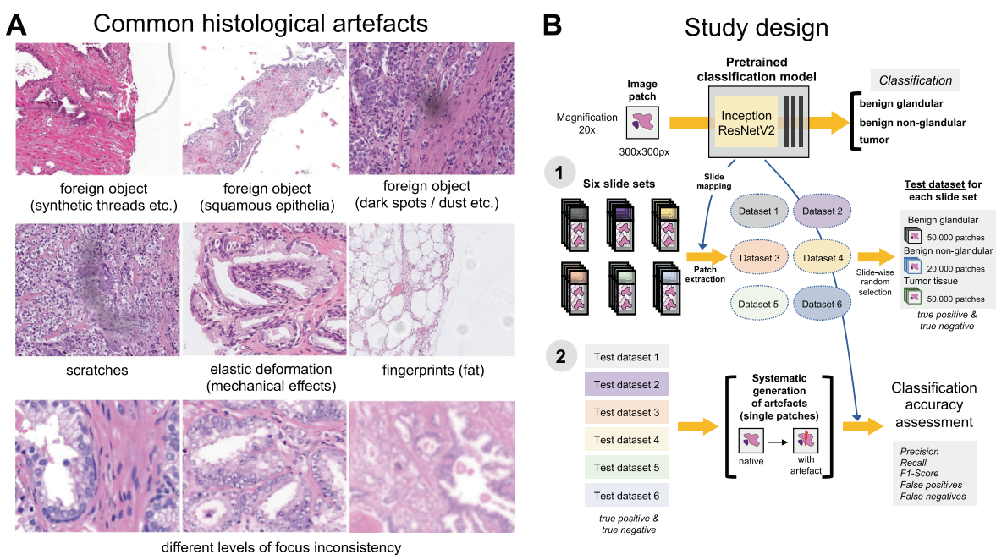
Modern Pathology (2021) 34:2098–2108
Notes:
Fig. 1 Common histological artifacts in digital pathology and study design. A Some of the common artifacts in digital pathology. B Study design. A pre-trained and validated model for prostate cancer detection [4] based on InceptionResNetV2 convolutional architecture was used in this study providing classification among benign glandular, benign nonglandular, and tumor tissue. Step 1: six test datasets were created (Supplementary Table 1 for characteristics) containing a random selection of only true positive (tumor class, 50,000 patches) and true negative patches (benign glandular class, 50,000 patches, and benign nonglandular class, 20,000 patches), correctly recognized by the model at baseline. Step 2: every of 12 studied artifacts or analytical situations were computationally generated for every single patch in six test datasets to test model accuracy in presence of these artifacts

Slide 42
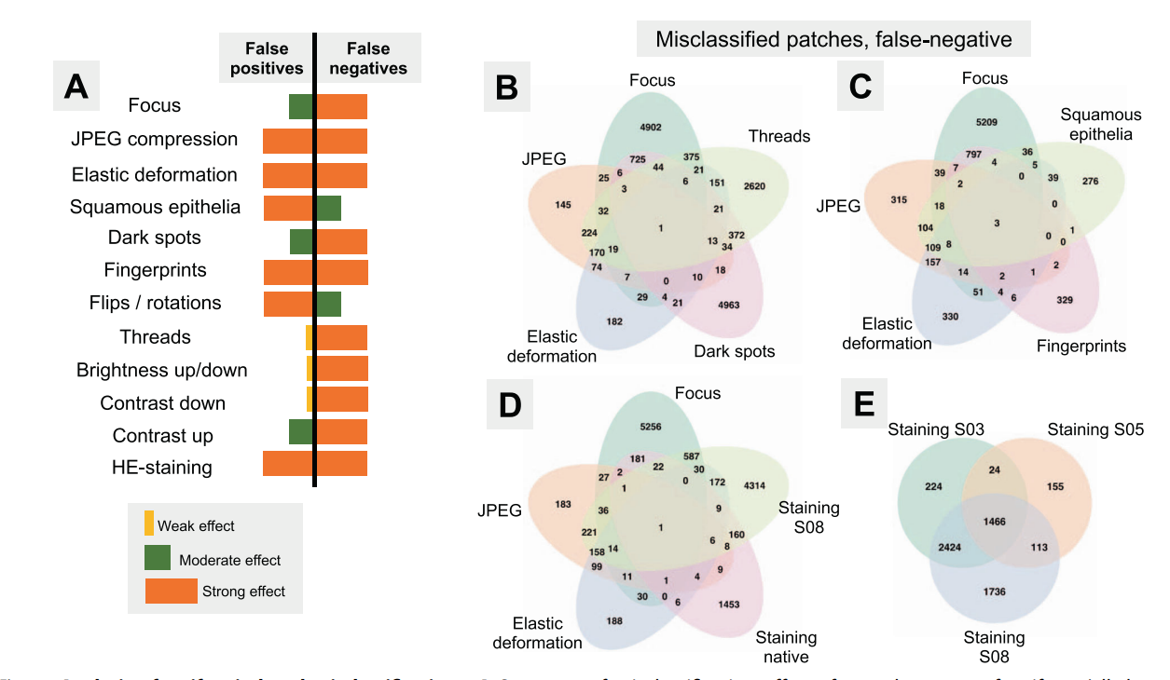
Artefatos nas lâminas são frequentes causas de falso positivo e falso negativo.
Para maior reprodutibilidade dos algoritmos, os mesmos tem que ser validados levando em consideração artefatos que podem ser artificialmente criados.
Modern Pathology (2021) 34:2098–2108
Notes:
Fig. 5 Analysis of artifact-induced misclassifications. A Summary of misclassification effects for twelve types of artifacts (all datasets) with regard to false positive (benign tissue classified as tumor) and false negative results (tumor tissue classified as benign); summary from Supplementary Figs. 2 and 3. Virtually all false-positive misclassification stem from benign glandular tissue with benign nonglandular tissue (fat, stroma, muscles, vessels, nerves, etc.) being resistant to misclassifications. B–E Venn diagrams of the misclassified patches (false-negative misclassifications of tumor tissue as benign) from Dataset 3. Following artifact severity levels were used for this representation: Focus level 4, JPEG compression 40%, elastic deformation with grid size 70 px, dark spot of third type with 2 spots overlying image patch, synthetic thread with random location, two random squamous epithelial cell complexes overlying image patch at random location, and native HE-staining scheme and stain transfer using S08 scheme (see Fig. 2). Venn diagrams demonstrate unique and intersecting misclassified patches among different types of artifacts. For false-positive misclassifications see Supplementary Fig. 4.

Slide 43
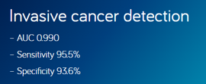
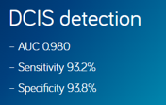
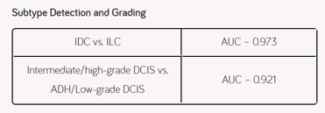
https://ibex-ai.com/galen-breast
Notes:
Fig. 5 Analysis of artifact-induced misclassifications. A Summary of misclassification effects for twelve types of artifacts (all datasets) with regard to false positive (benign tissue classified as tumor) and false negative results (tumor tissue classified as benign); summary from Supplementary Figs. 2 and 3. Virtually all false-positive misclassification stem from benign glandular tissue with benign nonglandular tissue (fat, stroma, muscles, vessels, nerves, etc.) being resistant to misclassifications. B–E Venn diagrams of the misclassified patches (false-negative misclassifications of tumor tissue as benign) from Dataset 3. Following artifact severity levels were used for this representation: Focus level 4, JPEG compression 40%, elastic deformation with grid size 70 px, dark spot of third type with 2 spots overlying image patch, synthetic thread with random location, two random squamous epithelial cell complexes overlying image patch at random location, and native HE-staining scheme and stain transfer using S08 scheme (see Fig. 2). Venn diagrams demonstrate unique and intersecting misclassified patches among different types of artifacts. For false-positive misclassifications see Supplementary Fig. 4.

Slide 44
Notes:
Fig. 5 Analysis of artifact-induced misclassifications. A Summary of misclassification effects for twelve types of artifacts (all datasets) with regard to false positive (benign tissue classified as tumor) and false negative results (tumor tissue classified as benign); summary from Supplementary Figs. 2 and 3. Virtually all false-positive misclassification stem from benign glandular tissue with benign nonglandular tissue (fat, stroma, muscles, vessels, nerves, etc.) being resistant to misclassifications. B–E Venn diagrams of the misclassified patches (false-negative misclassifications of tumor tissue as benign) from Dataset 3. Following artifact severity levels were used for this representation: Focus level 4, JPEG compression 40%, elastic deformation with grid size 70 px, dark spot of third type with 2 spots overlying image patch, synthetic thread with random location, two random squamous epithelial cell complexes overlying image patch at random location, and native HE-staining scheme and stain transfer using S08 scheme (see Fig. 2). Venn diagrams demonstrate unique and intersecting misclassified patches among different types of artifacts. For false-positive misclassifications see Supplementary Fig. 4.

Slide 45
https://diagnostics.roche.com/global/en/article-listing/digital-pathology-image-analysis-algorithms.html

Slide 46
Κ=0.98
J. Med. Imag. 6(4), 047501 (2019)

Slide 47
DESAFIOS PELA FRENTE.....
Modelo de negócio com retorno de investimento
Resistência a tecnologia
Controle de Qualidade em larga escala
Divisão e equiparação da rotina por especialidades.
Storage – tamanho do arquivo gerado pode ultrapassar 2 GB (equivalente a cerca de 40 exames de RNM)
Digitalização e Modernização do fluxo do Lab para adaptação a era Digital – a qualidade depende do pré-analítico
Tecnologia de Informação e comunicação
1 LÂMINA
40 RNM

Slide 48
MENSAGENS FINAIS.....
Patologia Digital é uma tecnologia que chegou para ficar e com o passar do tempo ganha mais adeptos, que passam a não sentir falta dos microscópios.
A implantação depende de um bom planejamento com atenção e preparo de todas as áreas (TEAM WORK).
A qualidade de todas as etapas é fundamental para o sucesso e otimização do resultado liberado.
Facilidade de discussão de casos com a equipe = melhores resultados e < consultas externas.

Slide 49
MENSAGENS FINAIS.....
A Patologia digital está presente em pouco mais de 10% dos laboratórios do mundo.
Começamos a ter algoritmos que ajudam a aumentar a capacidade produtiva e diminuir erros em patologia.
Algoritmos preditivos começam a ser utilizados na prática clínica para decisão terapêutica (Immunoscore) e para decisão de cutoffs (CHECKMATE).
Ainda não estamos preparados para termos dignóstico upfront por AI, mas sim para termos AI como controle de qualidade importante.
O custo ($$) e dificuldade de integração de sistemas (LIS e algoritmos) são grandes limitadores ao uso rotineiro de algoritmos na rotina diária da patologia.

Slide 50
MUITO OBRIGADO PELA
ATENÇÃO DE TODOS VOCÊS
Cristovam Scapulatempo Neto
Diretor médico de Anatomia Patológica e Genética
Cristovam.neto@altadiagnosticos.com.br
11-992422218

